Slide 1
КОЛЕСНИК

Slide 2
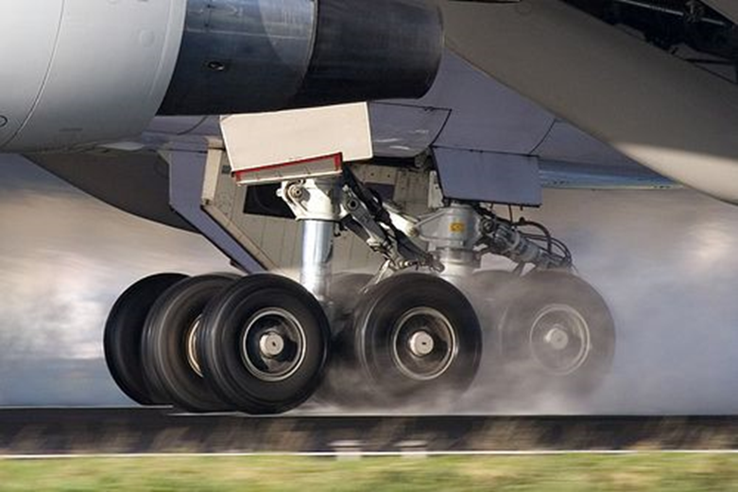
Предназначение
-осигурява маневрирането на самолета по пистата
-поема теглото на самолета
-поема кинетичната енергия при кацане
-осигурява безопасното спиране на самолета

Slide 3
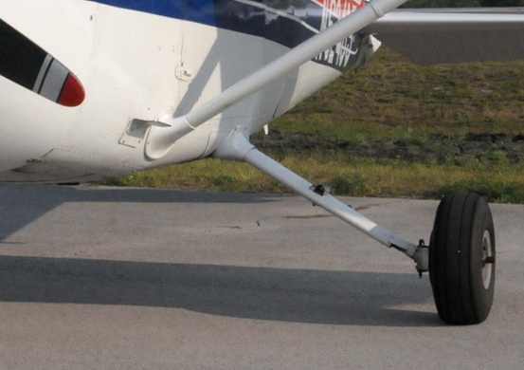
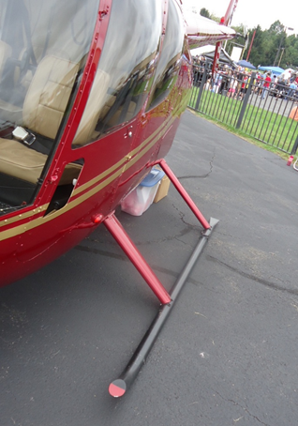
Видове колесници
Неприбираем колесник
-с ресорен амортизатор
-с амортизиращ шнур
-маслено-пружинен или маслено-пневматичен

Slide 4
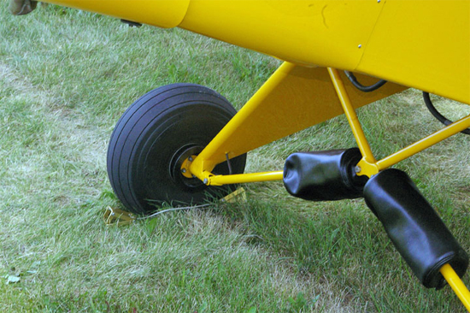
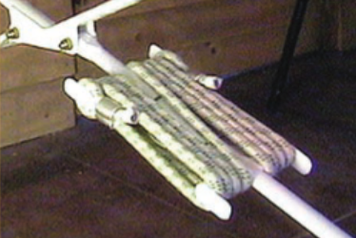

Slide 5
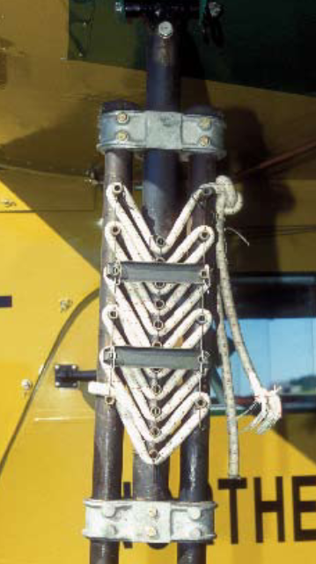
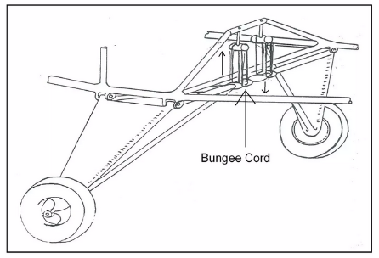

Slide 6
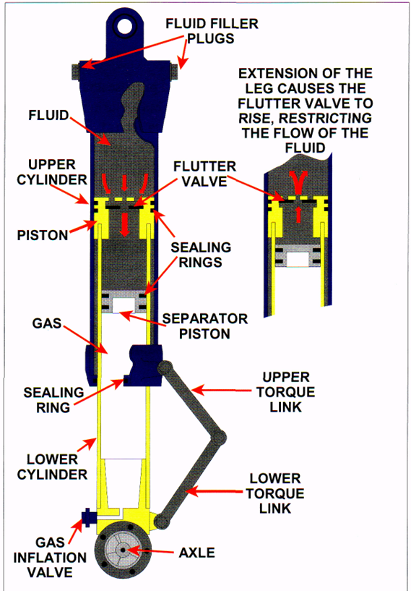
Маслено-газов амортизатор
Устройство
-възел за закрепване
-външен и вътрешен цилиндър
-свободно движещо се бутало
-шлиц шарнир
-обтекател на колесника-замърсяване

Slide 7
Прибираем колесник
Прибирането и спускането се извършва с хидравлична, пневматична или електрическа система.
Разполага с механични ключалки за заключване в горно и долно положение.
Индикатори за положението на колесника.
Възможност за аварийно спускане на колесника при отказ на основната система.
Защита от прибиране на колесника на земя и от кацане с прибран колесник.
Използване на врати за отсека на колесника по аеродинамични причини.

Slide 8
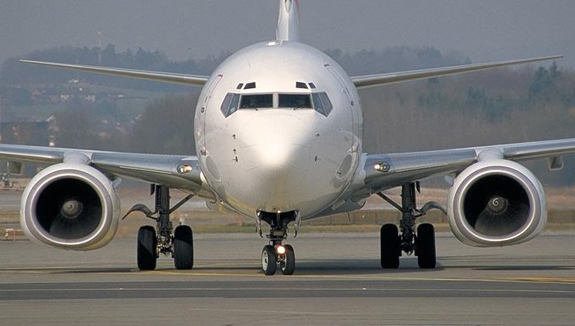
Триопорна схема с носов колесник
Основните колесници се намират зад центъра на тежестта.
Носовото колело е управляемо.
Notes:
8

Slide 9
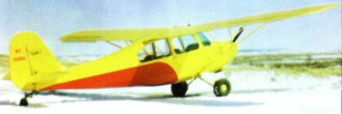
Конвенционална схема
Разположение на основните колесници пред центъра на тежестта.
Опашното колело може да бъде управляемо.
Notes:
9

Slide 10
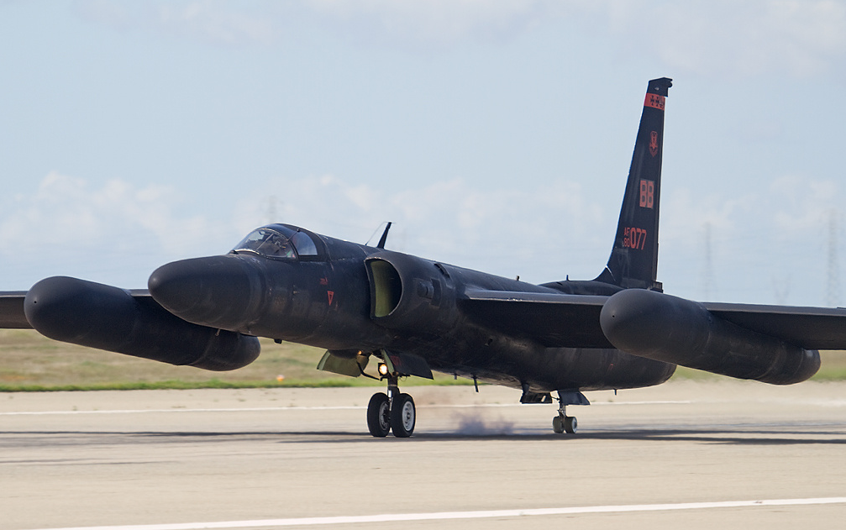
Двуопорна схема (bicycle)
Lockheed U-2 Dragon Lady
Notes:
10

Slide 11
Фактори, влияещи на конструкцията и устройството
Размерите на самолета.
Масата на самолета.
Предназначението на самолета.
Разположение на крилата (нископлощник или високоплощник).
Експлоатационни характеристики.
Конструкция на самолета.
Notes:
11

Slide 12
Колесник намиращ се под крилото
Опора, свързана шарнирно за конструкцията на ВС.
Колело (колела).
Средства за поглъщане на ударното натоварване при кацане.
Средства за управление намаляването на скоростта на ВС.
Средства за поемане на натоварванията при завиване и спиране.
Големите ВС (например Boeing 747) имат възможност да завъртат основния си колесник, за улесняване на завиването.

Slide 13
Тележка (bogie)

Slide 14
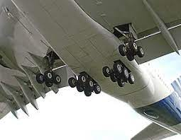
Колесник намиращ се в тялото на самолета
Няма възможност за геометрично заключване, поради което е необходимо да се осигури друг метод за обезопасяване на колесника.
В зависимост от конфигурацията на колелата е възможно всяко колело да разполага със собствена стойка и механизъм за завиване.
Лесния достъп до колесника по време на полет, позволява ръчното му спускане при спешни случаи.

Slide 15
Натоварвания понасяни от колесника
Натиск (при статично положение и при контакт с земната повърхност).
Огъване назад (при движение по пистата и при спиране).
Странични (при кацане със страничен вятър, излитане или рулиране).
Насочени напред (при буксиране на самолета).
Усукване (при маневриране на земя).
Notes:
15

Slide 16
Носов колесник
Има по-лека конструкция и е подложен на натиск и срязване.
Изисквания към носовия колесник:
-Да има възможност за свободно завъртане при движение по земята, когато колесника е натоварен.
-Да има възможност за самоцентриране преди прибирането на колесника.
-Да има възможност за завиване с педалите на кормилото за височина или с колело за завиване.
-Да има възможност за поемане на вибрациите в колесника (Anti-shimmy).
-Да има възможност да поема натоварванията от срязване.

Slide 18
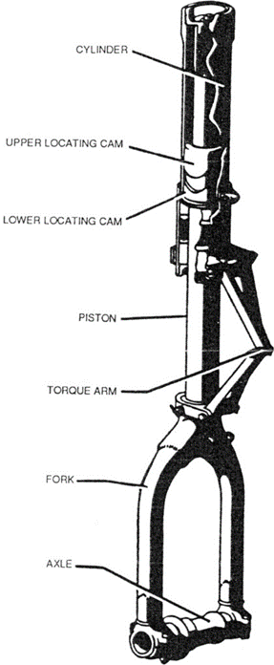
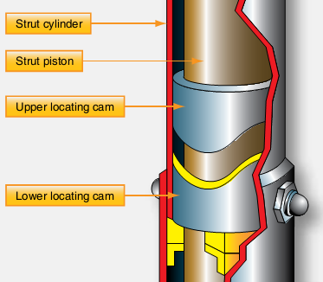
Система за центриране на носовия колесник
Центрирането се извършва механично с помощта на палци или хидравлично чрез механизма за завиване.

Slide 19
Система за завиване с носовия колесник
При малките самолети се използва механична система от въжета и педалите на кормилото за направление.
При големите самолети се използва хидравлични, пневматична или електрическа система.
Хидравличната система включва: ръчка или колело за завиване, контролен клапан, цилиндри за завъртане на колесника, устройство, което да задържа механизма в избраната позиция.
Налягането в цилиндрите се осигурява от линията за спускане на колесника, така завиването може да се осъществи само, ако колесника е спуснат.

Slide 20
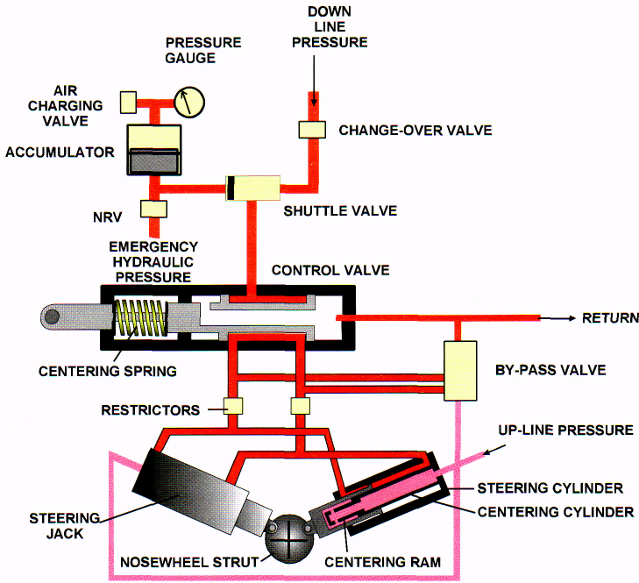

Slide 21
Работа на системата
Налягането се подава от контролния клапан към цилиндрите, които завъртат колесника в желаната посока.
От линията за вдигане на колесника се захранват центриращите цилиндри, намиращи се в изпълнителните мехазнизми.
Когато контролния клапан е в неутрално положение, хидравличната течност може свободно да се премества между цилиндрите, което позволява тегленето на самолета.
Рестрикторите осигуряват плавното движение на завиващия механизъм.

Slide 22
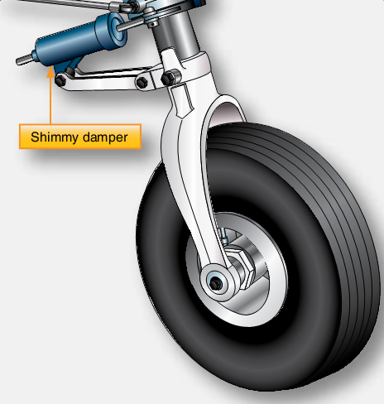
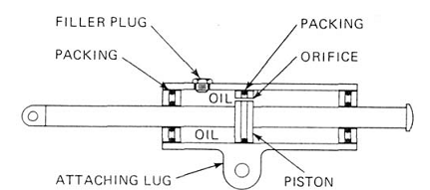
Шими на носовото колело
Nose wheel shimmy.
Определение за шими: променливи, краткотрайни синусоидални трептения или вибрации.
Възниква в резултат от еласичните свойства на страничната стени на гумите.
При високи скорости вибрациите може да се пренесат в конструкцията на самолета.
Намаляване на възможността за поява на шими: хидравлично заключване на изпълнителния механизъм, използване на бутални шими демпфери или центриращи пружини, използване на две носови колела или колело с двоен контакт.
Освен на предния колесник, демпфер се поставя и върху torque link-a на основния колесник.
Notes:
22

Slide 23
Конфигурация на стойката на колесника
Увеличаването на размерите и масата на съвременните ВС е довело до увеличаване на натоварването в колелата.
Натоварването на колелата има пряко отношение към вида повърхност, от която ВС може да оперира.
Основно се използват колесници, които осигуряват ниско натоварване на колелата.
Замяна на единичните колела с по-малки и повече на брой колела.
Възможно е използването на повече от две основни стойки.
Използването на повече колела има и други предимства освен намаляване на натоварването. Това са:
Тегло.
Улеснено обслужване.
По-висок коефициент на безопасност.
Улеснено поместване на колесника в прибрано положение.
Notes:
23

Slide 24
Конфигурация на стойката на колесника
Основният недостатък на многоколесните ходови части е, че те имат много голяма контактна повърхнина, поради което се влачат при завой.
Това води до повишено натоварване в колесника и гумите.
За намаляването на това натоварване е необходимо маневрирането да бъде с възможно най-голям радиус на завоя и самолета да се движи по права линия за известно време преди спиране.
Когато по пистата има киша, смес от вода, мокър сняг и лед трябва колесника да се вдигне и спусне няколко пъти, за да не замръзне и да се блокира, когато е в прибрано положение.
Notes:
24

Slide 25
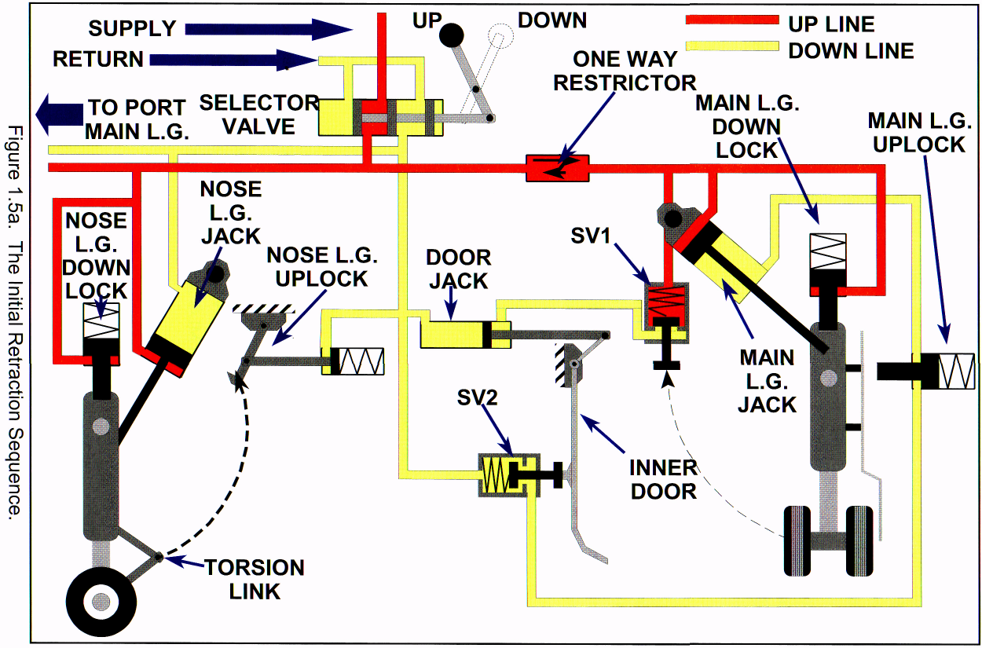
Хидравлична система за вдигане и спускане на колесника

Slide 26
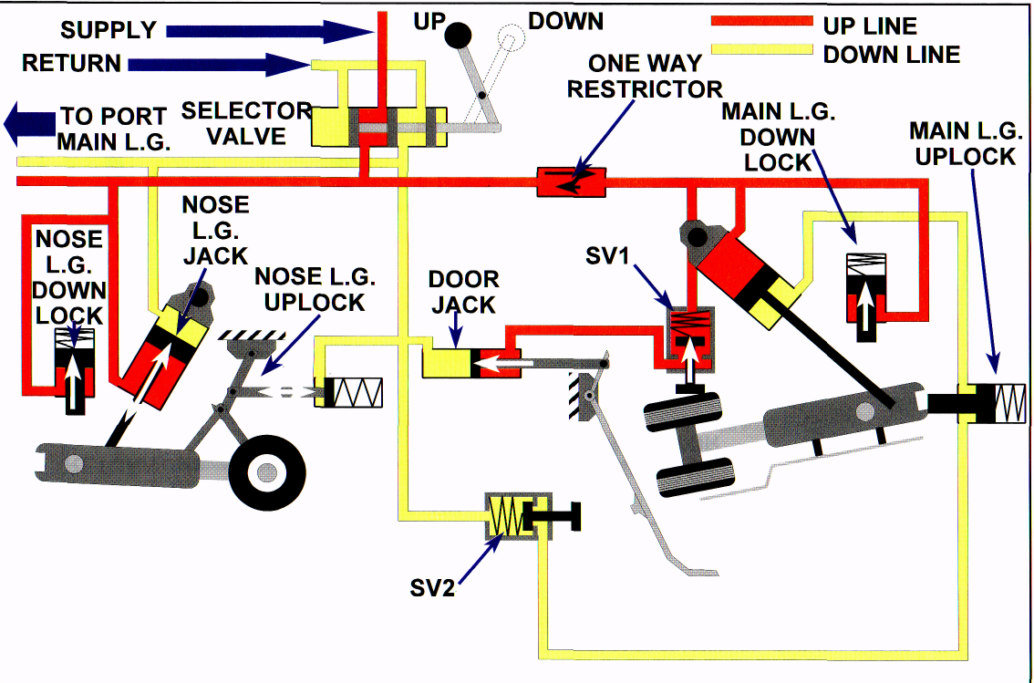
Notes:
26

Slide 27
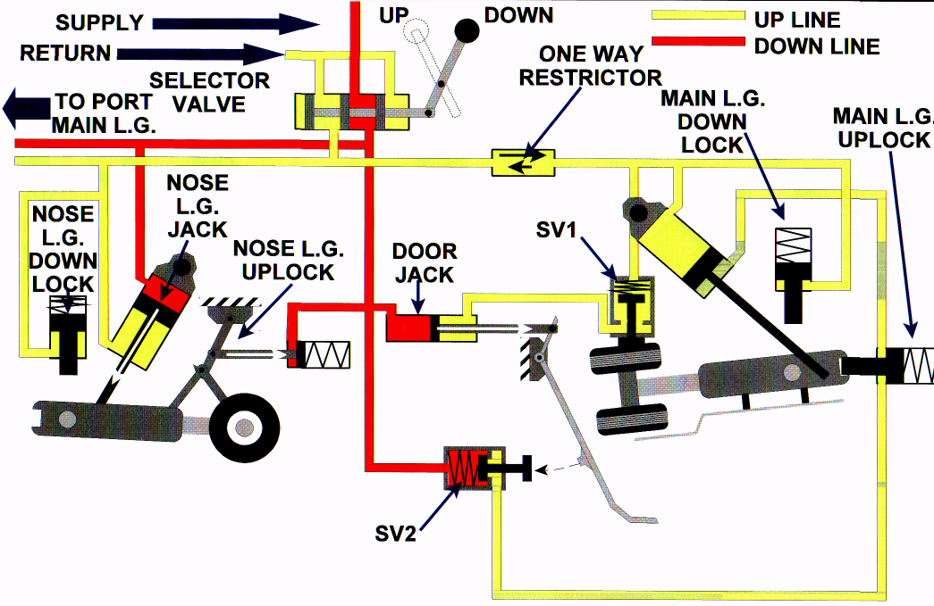
Notes:
27

Slide 28
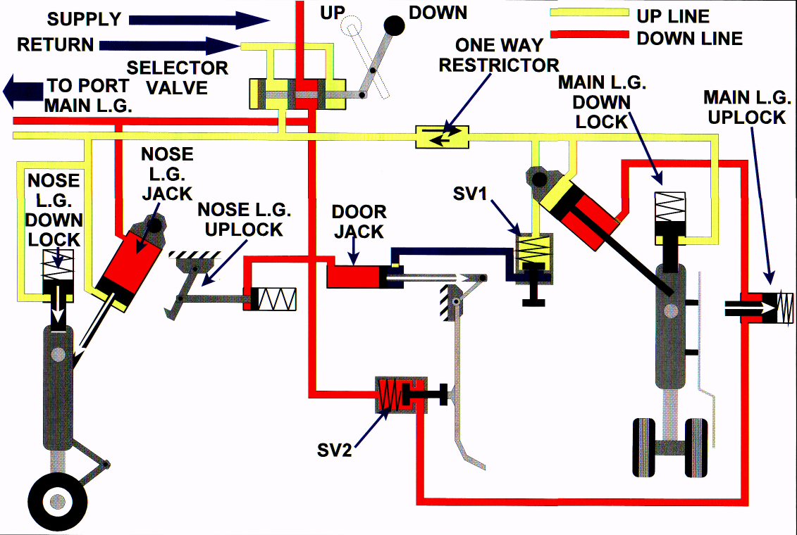
Notes:
28

Slide 29
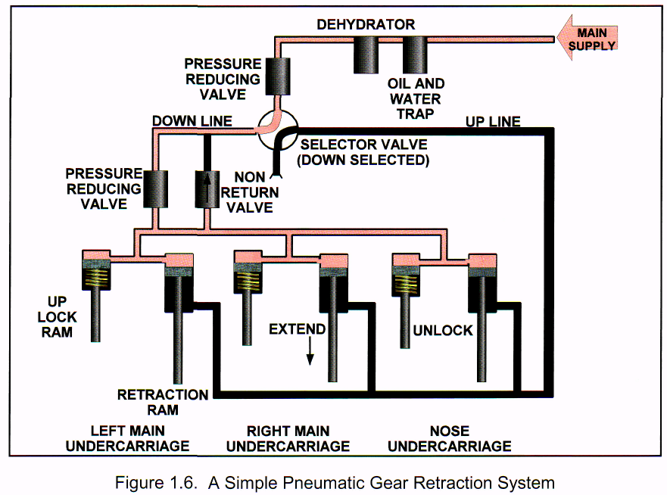
Пневматична система за прибиране и пускане на колесника
Notes:
29

Slide 30
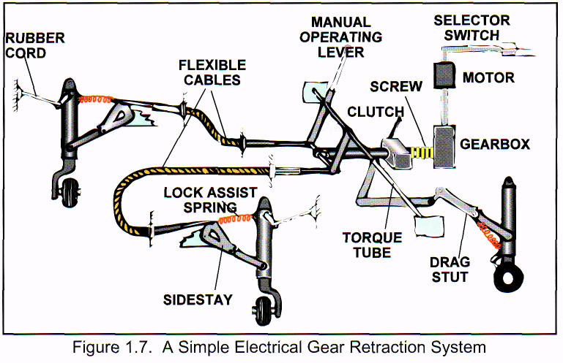
Електрическа система за прибиране на колесника
Notes:
30

Slide 31
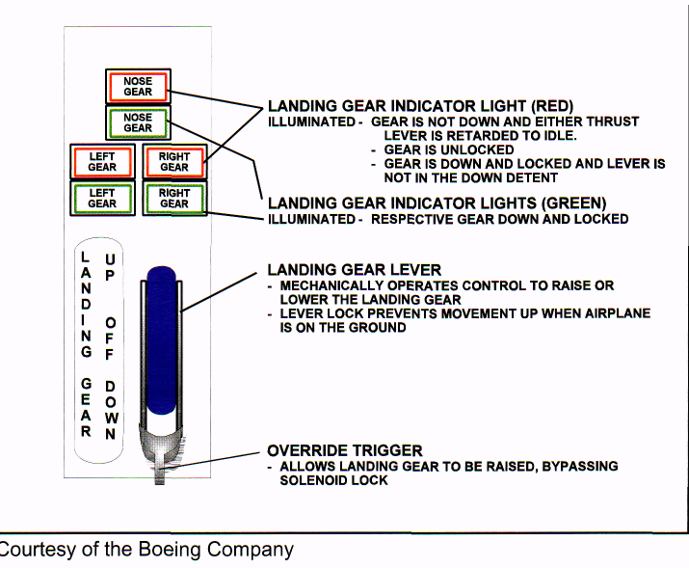
Индикация на положението на колесника
Notes:
31

Slide 32
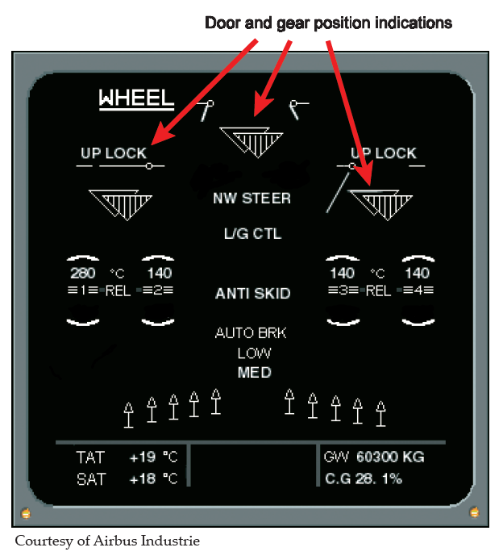
Индикация на положението на колесника

Slide 33
Безопастност на системата
Центриране на носовото колело (Nose wheel centering): за предотвратяване повреда на конструкцията.
Заключване на ръчката за управление на колесника (Gear selector lock): за предотвратяване неволното прибиране на колесника на земя.
Наземни заключващи механизми / щифтове (Ground locks): предпазват от неволно прибиране на колесника на земя.
Сигнализиращи устройства (Warning devices): за предпазване от кацане с прибран или незаключен колесник.
GPWS (Ground Proximity Warning System) – Системата за предупреждение за близост със земята няма да работи при височина под 500 ft, ако колесника е спуснат и заключен и задкрилките са в положение за кацане.

Slide 34
Ограничение на скоростта на полета:
-при спускане или вдигане на колесника
-при спуснат колесник.
Система за аварийно спускане на колесника:
-колесника се освобождава ръчно от горно заключено положение
-спускането на колесника се извършва с помощта на собственото му тегло
-заключването в долно положение става механично и има механична индикация, че колесника е заключен
-вратите на колесника остават отворени

Slide 35
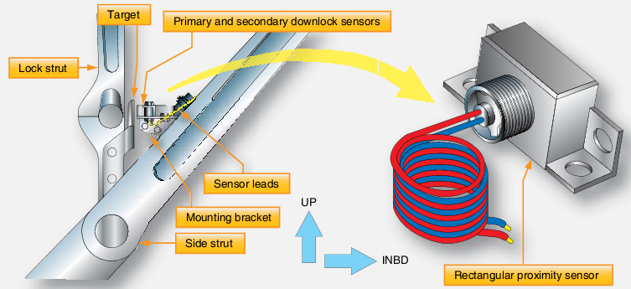
Логическа система въздух/земя
Подава информация за положението на колесника и дали е заключен.
Използват се електрически ключове или сензори за близост.
Notes:
35

Slide 36
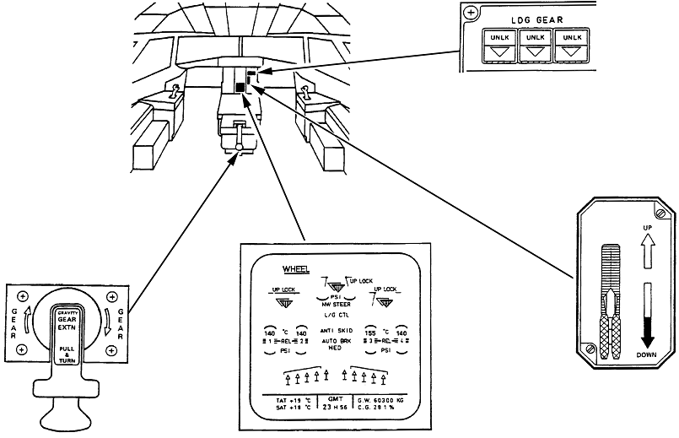
Спускане и прибиране на колесника

Slide 37
Колела
Колелата и гумите поемат теглото на ВС на земя и осигуряват подвижността му.
В колелата на основния, а понякога и на носовия, колесник се поставят спирачките, които контролират движението и осигуряват безопасното спиране на ВС.
Колелата биват два вида:
-със свободен или разединяващ се фланец
-съставни

Slide 38
Колела със свободен и разединяващ се фланец
Единия фланец е част от тялото на колелото, а другия е отделна част, която се закрепва към венеца на колелото.
Свободният фланец се закрепва с помощта на захващащ пръстен.
Разединяващия се фланец се закрепва с болтове и гайки към колелото, като той може да бъде съставен от няколко части свързани с болтове или една цяла част.

Slide 39
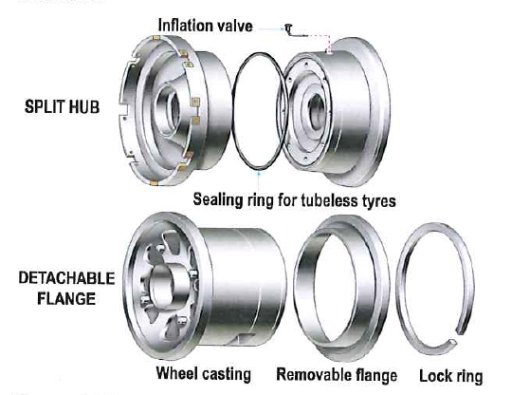

Slide 40
Съставно колело
Състои се от две отделни части свързани с болтове, като между тях се поставя уплътнение, което не позволява възникването на триене и изолира съединението.

Slide 41
Приплъзване (Creep)
При експлоатация гумата има склонност да се завърта около колелото.
Ако това преместване е голямо има вероятност вентила на гумата да се откъсне и гумата да се пръсне.
Правилното налягане в гумата намалява вероятността от приплъзване.
Използването на скосен или набразден фланец също намалява вероятността от приплъзване.
Поставяне на маркери на гумата и колелото за индикация на приплъзването.

Slide 42
Материали използвани за направата на колелата
Използват се алуминиеви и магнезиеви сплави.
Колелата могат да бъдат лети и ковани.
След изработката на колелата се нанася антикорозионно покритие:
-анодиране за алуминеви сплави
-хромиране за магнезиеви сплави
-накрая се нанася и бояджийско покритие.
Колелата за безкамерни гуми имат по фино покритие и са импрегнирани с бакелит за изолиране на материала.

Slide 43
Стопяеми предпазители
При интензивно използване на спирачките е възможно температурата да се повиши до такава степен, че да предизвика пръскане на гумата.
Стопяеми предпазители се поставят на безкамерните гуми.
При повишаване на температурата на гумата те се стопяват и плавно изпускат налягането.
Изработват се за 3 различни температури и имат цветна маркировка за по-лесно разпознаване:
Red – 155 ⁰C
Green – 177 ⁰C
Amber – 199 ⁰C

Slide 44
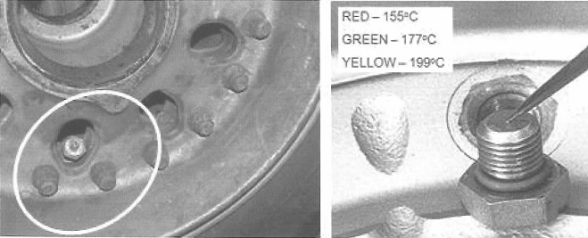

Slide 45
Гуми
Гумите могат да бъдат безкамерни и с вътрешна гума, като те се запълват най-често с азот.
Структура на гумата:
-Вътрешна стена-направена е от каучук и задържа въздуха вътре в гумата.
-Борд (bead)-фиксира гумата към колелото, направен от стоманена тел, като той е защитен с допълнителен гумен слой, който също така изолира гумата, когато тя е безкамерна.
-Каркас, корпус на гумата-включва всички слоеве на гумата.
- Брекерни ивици (breaker strips): за поглъщане и разпределяне на ударните натоварвания, предпазва корпуса.

Slide 46
Странична външна стена на гумата-предпазва вътрешния корпус на гумата, на нея се поставя маркировката.
Протектор на гумата-състои се от дебел слой каучук, който влиза в контакт с настилката.
Раменна част-разположена между протектора и страничните стени.
Протектора на гумата се намира в зоната на свода (crown) и рамото (shoulder).

Slide 47
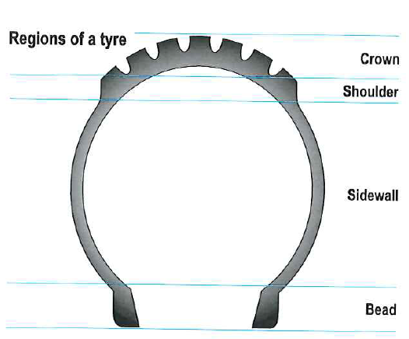
Зони на гумата

Slide 48
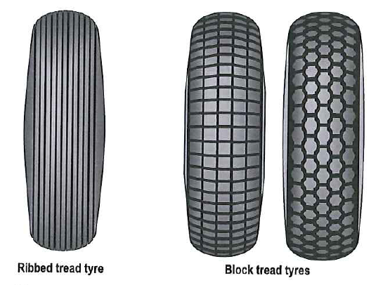
Оребрен протектор (ribbed tread) се използва за кацане на бетонни писти.
Блок протектор (block tread) се използва за кацане на по-груби писти.

Slide 49
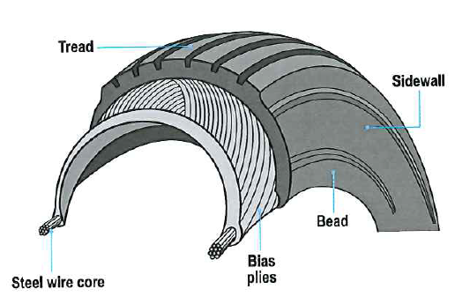
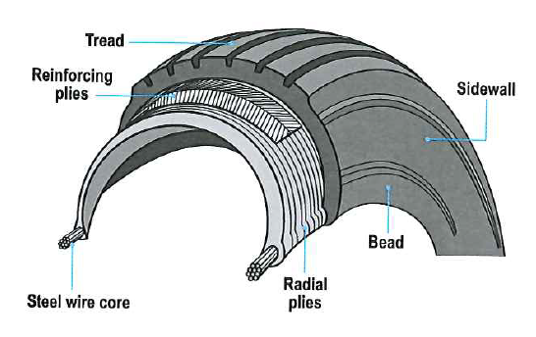
Видове гуми
Радиални
Диагонални

Slide 50
Предимства на радиалните гуми:
Завиват по-добре и имат по-добър контакт с пътната настилка
Осигуряват по-голям комфорт при неравности по пътната настилка, което се дължи на гъвкавите странични стени
По-малко загряване на гумите при високи скорости
По-устойчиви на повреди в областта на протектора
По-ниска консумация на гориво.
Недостатъци на радиалните гуми:
При големи натоварвания страничните стени са
по-нестабилни
По-податливи на повреди при удар в страничните стени.

Slide 51
Предимства на диагоналните гуми:
По-голяма стабилност на превозното средство
По-голяма устойчивост на страничните стени срещу повреди.
Недостатъци на диагоналните гуми:
По-голямо съпротивление при търкаляне, което води до по-бързо загряване на гумата
По-нисък комфорт поради твърдостта на гумата
По-висок разход на гориво.

Slide 52
“Marstrand” представлява единична гума използвана за свободно движещо се носово или опашно колело. Има две контактни области, което предотвратява възникване то на “shimmy”. Може да се използва докато централната част не се допира до земята.
“Chined” гума разполага с дефлектор - гумена лента формована от едната или двете страни на гумата, която отвежда водата от протекторите обратно на пистата. Може да се постави на носовия и на основния колесник. Използва се , когато двигателите се намират зад основния колесник за да не попада вода в тях.

Slide 53
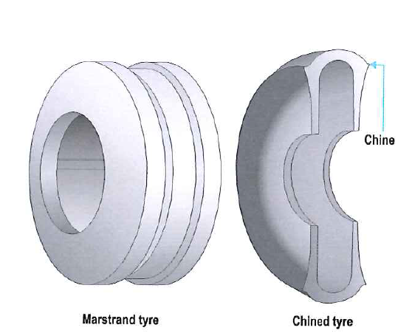

Slide 54
Вътрешни гуми
Вътрешните гуми се произвеждат на машина за екструдиране, която вкарва смес от горещ гумен материал през кръгла матрица, като така се получава непрекъсната по дължина тръба.
Замяна на вътрешна гума е позволено само с гума със същия размер.
Клапан за напомпване-не е позволена неговата подмяна.

Slide 55
Безкамерни гуми
Подобни са на външните гуми, но разполагат с допълнителен слой от вътрешната страна и по борда, който задържа газа вътре в гумата.
Предимства на безкамерните гуми:
Въздушното налягане в гумата се поддържа за по-дълъг период от време.
Проникване с гвоздей или подобен остър предмет, няма да доведе до много бърза загуба на налягане.
Гумата е по-устойчива на спукване от удар и груба работа, поради увеличената дебелина.
Липсата на вътрешна гума означава приблизително 7.5% по-ниско тегло.
Елиминирани са повреди от приплъзване на клапана за напомпване.

Slide 56
Налягане в гумата
Ниско налягане от 25 до 35 lb. per sq.in. (1.73 - 2.42 bar) гумите се използват за кацане на трева.
Средно налягане от 35 lдо 70 Ib. per sq. In. (2.42 - 4.83 bar) гумите се използват за кацане на трева и средно твърди повърхности.
Високо налягане налягане от 70 до 90 lb. per sq. in,. (4.83 - 6.21 bar)за кацане на бетонни писти.
Много високо налягане над 90 lb. per sq. In. (някои гуми от този тип се напомпват до 350 lb. per sq. in)(6.21 - 24.2 bar) за кацане на бетонни писти.

Slide 57
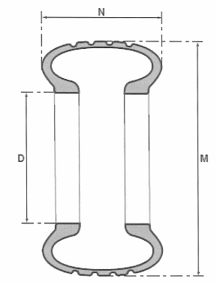
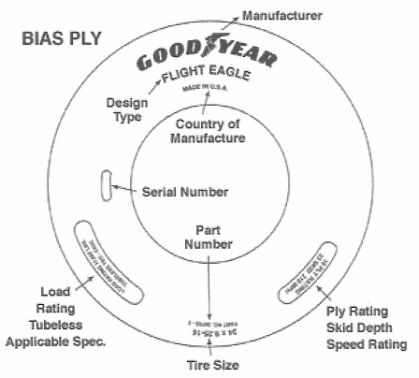
Размери и маркировка на гумата

Slide 58

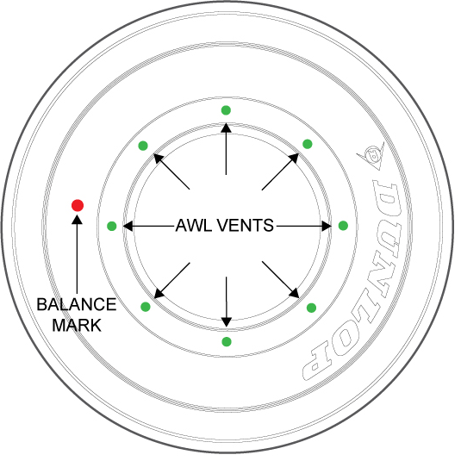
Маркировки на гумите
Буквите ECTA (Electrically Conducting Tire Assembly) или символът
Съдържа допълнително добавен въглерод.
Размери на гумата - отбелязани на страничната стена (в инчове или милиметри).
Характеристика на пластовете (The ply rating)- показател за здравината на гумата – например 16PR.
Характеристика на скоростта (The speed rating)- максималната скорост, за която гумата е проектирана.
Зелени или сиви точки - показват положението на вентилационните отвори и предпазват гумата от разслояване.
Червена точка или триъгълник - показват най-леката част на гумата.

Slide 59
Предпазване на гумите
Гумите трябва да се предпазват от:
високи температури
влага
силна слънчева светлина
контакт с масло, гориво, гликол и хидравлични течности,
защото те оказват вредно влияние на гумения материал.

Slide 60
Приплъзване
При първоначалното поставяне на гумата на колелото тя има склонността леко да се премества спрямо венеца на колелото.
В последствие това изместване трябва да спре, в противен случай вентила на вътрешната гума ще се откъсне, а самата гума ще се пръсне.
При безкамерните гуми приплъзването не представлява особен проблем, стига борда на гумата да не е повреден и пада на налягането да е в нормалните граници.
Прилпъзването е по-малко вероятно да настъпи, когато се поддържа предписаното налягането в гумата.

Slide 61
Производителя на гумата посочва нормалното експлоатационно налягане, като то се отнася за студена ненатоварена гума.
При натоварване на гумата налягането в нея се повишава с 4 %.
При рулиране, кацане или излитане поради загряване на гумата налягането в нея нараства с 10 %.
90 % от всички повреди на гумите са в резултат от неправилно налягане.
Съвременните самолети разполагат с индикация на налягането в гумите.

Slide 62
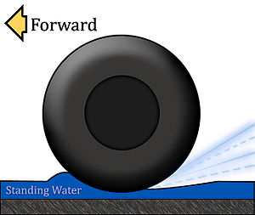
Аквапланинг
Аквапланинг настъпва при възникването на хидродинамичен клин между протектора и земната повърхност.
Наличието на воден слой, отделящ гумата от повърхността води до намаляване или загуба на сцеплението.
Намаляването на дълбочината на протектора води до повишаване на вероятността за възникване на аквапланинг.

Slide 63

СКОРОСТ НА АКВАПЛАНИНГ
Скороста, при която ще се получи загуба на сцепление може да се определи по следните формули:
СКОРОСТ НА АКВАПЛАНИНГ = 9√P (където P = налягането в гумата в PSI)
СКОРОСТ НА АКВАПЛАНИНГ = 34√P (където P = налягането в гумата в kg/${cm}^{2}$)
Скоростта на аквапланинг определна по формулите е в морски мили в час.

Slide 64
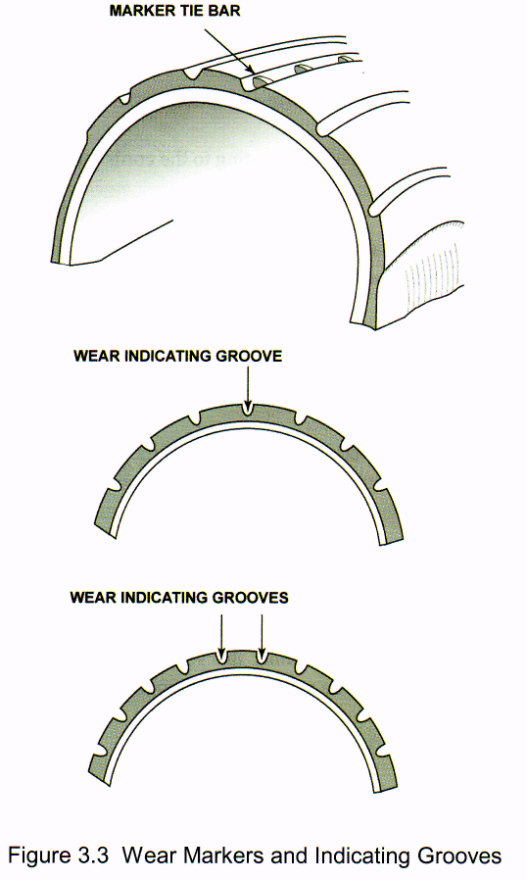
Повреди на гумите
Срязвания (Cuts)- срязвания на външната гума, проникнали до нишките, правят гумата негодна и трябва да се отремонтират.
Издутини (Bulges)- показват частична повреда на обвивката.
Повреди от странични предмети забити в гумата камъчета, метал, стъкло и др.
Износване .
Приплъзване – при превишаване на позволените стойности е необходимо гумата да се свали и областа на вентила да се провери за повреди.

Slide 65
За да се намали износването на гумите, се препоръчва да се рулира със скорост не по-голяма от 25 m.p.h (40 kph).
Напомпване на гумите с по-високо налягане причинява прекомерно износване на свода на гумата, а с по-ниско налягане – прекомерно износване на челото на гумата.
Откъсването на протектора или пръсването на гумата ще натовари останалите гуми и ще доведе до намляване на ефективността на спирачките.
Откъснатите парчета от гумата може да повредят хидравличните тръбопроводи или да попаднат в двигателите.

Slide 66
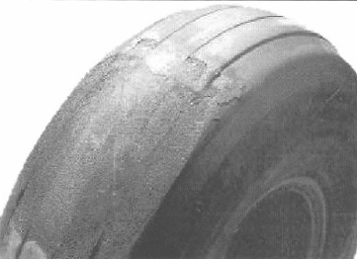
Спиране на мокра писта

Slide 67
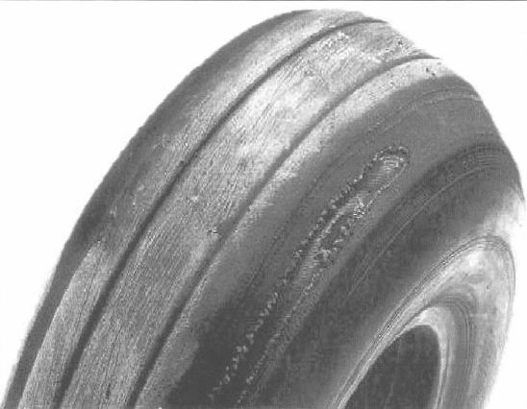
Износване на челото на гумата

Slide 68
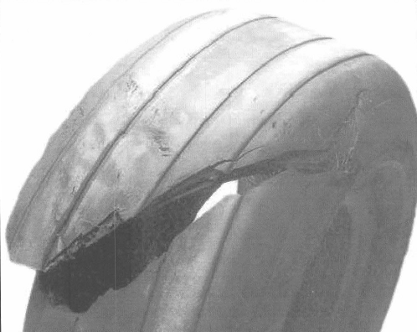
Спукване (прекъсване)

Slide 69
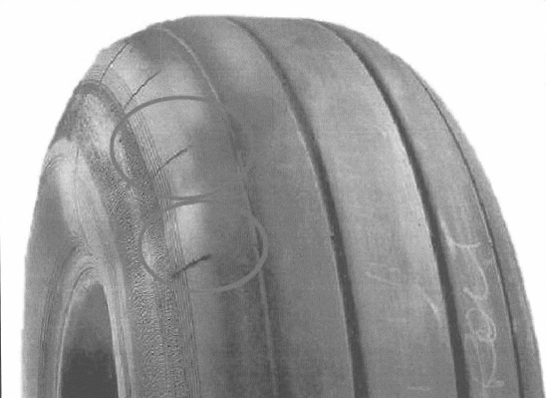
Издутина

Slide 70
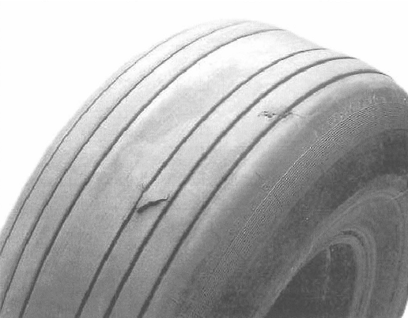
Дълбоки срязвания

Slide 71
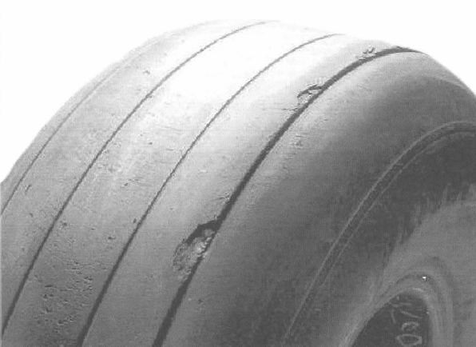
Откъсване на парче от протектора / задиране

Slide 72
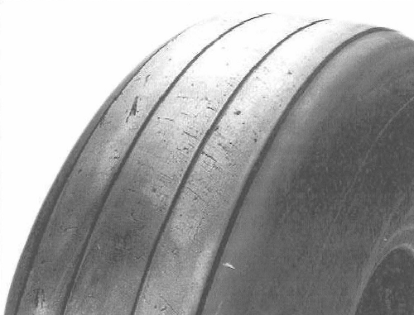
Странично надиране

Slide 73
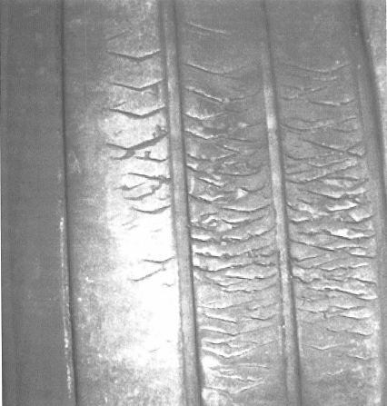
Шевронно нарязване

Slide 74
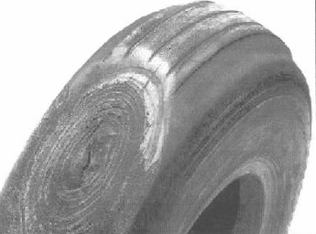
Плосък участък

Slide 75
Спирачна система
Спирачките се използват за забавяне и спиране на самолета при кацане или рулиране, за задържане на място при запуск на двигателите, а понякога и за завиване.
Спирачките използват триенето между две повърхности за спиране, като превръщат кинетичната енергия в топлинна енергия.
Обратната посока на въртене на витлата, реверсирането на двигателите и въздушните спирачки намаляват натоварването на спирачките.
Спирачките се задействат с помощта на хидравличната система.

Slide 76
Дискови спирачки
Всички модерни самолети използват дискови спирачки, като за леките самолети един диск е достатъчен, а при големите самолети се използват многодискови спирачки за по-голяма ефективност.
Дисковите спирачки разполагат с въртящи се дискове закрепени към рамката на колелото, който се притискат към неподвижно закрепени към стойката на колесника пластини.
Статорите и роторите се притискат между два диска от бутала разположени в специална плоча.
Триещите се подложки се изработват от неорганичен материал, а дисковете от стомана с повишена здравина.

Slide 78
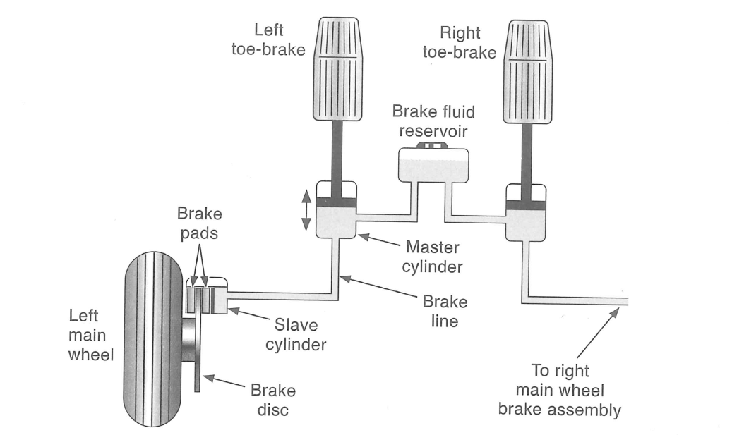

Slide 79


Slide 80
Въртящия момент създаван от спирачките се предава към стойката на колесника чрез спирачeн прът.
Дисковете се изработват от отделни сегменти, което позволява по-бързото разсейване на топлината.
Карбоновите спирачки са по-леки от стоманените, могат да абсорбират по-голямо количество топлина и по-бързо я разсейват.
Ако спирачката стане прекалено гореща няма да може да абсорбира повече енергия и способността и да забавя движението намалява (Brake Fade).

Slide 81

Освобождаване на спирачката
Механизъм за освобождаване на спирачките (brake adjuster unit)- раздалечава дисковете и накладките и предпазва спирачката от износване.

Slide 82
Износване на спирачките
Спирачките се изработват, така че да осигуряват добро забавяне, като същевременно износването им не бива да е прекалено голямо.
Необходимо е износването да се следи внимателно.
Един от начините за това е чрез използването на индикаторен щифт (indicator pin), в зависимост от това колко се подава щифта се определя и износването.
Проверката се извършва при натиснати спирачки.

Slide 83


Slide 84
Работа на спирачната система
Усилието създавано от педалите не е достатъчно за спиране на големите самолети, поради което се налага използването на хидравличната система за създаване на достатъчно голямо усилие.
Модулиращи системи
-Оптималното спиране е от голямо значение при високите скорости, ниското съпротивление и голямото тегло на съвременните самолети, особено при кацане на къси и мокри писти.
-Системата трябва да осигурява защита срещу приплъзване, тъй като пилота няма как да усети дали колелата са блокирали.
-При създаването на спирачен момент трябва да възниква малко плъзгане между колелото и повърхността.

Slide 85
Всички модулиращи системи използват забавянето на колелото, като контролен параметър за създавания спирачен момент.
Определя се една референтна стойност за забавянето на колелото, която да е по-висока от максималната стойност на забавяне на самолета, когато тази стойност се надвиши налягането в спирачките се намалява или освобождава.
Използването на anti-skid намалява дистанцията при излитане и кацане, а излитането от мокра писта с неработеща anti-skid система е забранено.

Slide 86
Механичната anti-skid система използва маховик свързан чрез пружина към колело задвижвано от колелото на самолета. При намаляване на скоростта на движение налягането в спирачката ще се освободи. Монтира се на оста или венеца на колелото.
При електрическата система времето за реакция е по-малко от колкото при механичната и тя дава 15 % по-добри резултати.
Електрическата система се състои от :
-сензор, който измерва скоростта на колелото
-компютър, който обработва информацията за скоростта на колелото
-серво клапан за контрол на налягането в спирачката
Усъвършенстваната система гарантира, че налягането, което се прилага след освобождаване на спирачката е по-малко от налягането, което е довело до задействането на anti-skid ситемата.

Slide 87
Anti-skid системата осигурява:
Touchdown protection – не позволява задействането на спирачките преди да има допир със земната повърхност.
Skid prevention – намаляване на налягането подавано към колело, което е близо до плъзгане.
Locked wheel protection - ако колелото блокира поради попадане на влажен участък или лед, налягането към това колело ще бъде изпуснато, докато то не се завърти отново, след което подаването на налягане ще се възстанови.
За да се осигури пълен контрол на пилота върху спирачките, anti-skid системата се изключва ръчно или автоматично при скорост по-малка от 20 mph.

Slide 88
Типична спирачна система
Получава налягане от две хидравлични системи нормална и алтернативна, ако и двете откажат разполага с акумулатор за работа на паркинг спирачката.
При засичане на плъзгане се подава сигнал към съответния anti-skid клапан да намали подаваното налягане за да се прекрати плъзгането.
Touchdown protection се осъществява чрез сравняване на скоростта на колелото със наземната скорост от IRS (инерциалната система).
На всяко колело има поставен датчик за отчитане на спирачния момент, за да се предотвратят повреди на колесника (това засяга повече въглеродните спирачки).

Slide 89
Типична спирачна система

Slide 90
Автоматична спирачна система
Осигурява автоматично задействане на спирачките при кацане или прекратено излитане, когато основната система е изправна.
Автоматичната спирачка не работи, когато се използва алтернативната спирачна система.
В зависимост от самолета 3 или 5 темпа на намаляване на скоростта са възможни, като се осигурява и защита от плъзгане.
При избор на режим отменено излитане ще се приложи максимално налягане, когато ръчките за тягата са прибрани и скоростта е над 85 възела.

Slide 91
Системата ще се изключи автоматично при:
Повреда, когато системата е армирана
Задействане на спирачките от пилота чрез натискане на педалите
Преместване напред на някоя от ръчките за тягата на двигателите, след кацане
Прибиране на въздушните спирачки, след като са били активирани
Избиране на режим Disarm или OFF.
При скорост 20 възела системата се изключва ръчно от пилотите.

Slide 92
Паркинг спирачка
Спирателния клапан на паркинг спирачката, затваря връщателната магистрала от anti-skid клапаните към резервоара.
Паркинг спирачката трябва да може да задържи самолета на място в продължение на едно денонощие.
При прибиране на колесника спирачките се задействат за да се прекрати въртенето на колелата.

Slide 93


Slide 94
Диаграма на кинетичната енергия на спирачките
Разработен е метод, който показва какви мерки трябва да се предприемат в зависимост от това каква енергия е била погълната при прекратено излитане, кацане или движение по пистата.

Slide 95


Slide 96


Slide 97
Индикатор на температурата на спирачките
На всяко колело се поставя сензор за измерване на температурата.
Системата позволява индикация при висока температура и прегряване.
Чрез превключвател разположен на контролния панел може да се определи, коя двойка колела е задайствала индикацията.

Slide 99
Wing Growth
Нарастването на крилото е характерно само за стреловидното крило.
Центъра на завоя не е в колесника, а по-навън от него, поради което радиуса на завоя на върха на крилото е по-голям от колкото изглежда в действителност.
Когато самолета разполага с завиващи основни колесници разположени в тялото, това нарастване не представлява проблем.
При големи самолети със стреловидно крило маневрирането близо до препятствия трябва да се извършва изключително внимателно.

Slide 100


